Slide 1
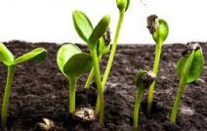
আজকের ক্লাসে
সবাইকে
স্বাগতম

Slide 2
পরিচিতি
আছমা আক্তার
এম এস সি(এমএড)
প্রধান শিক্ষক রওশন আরা বালিকা উচ্চ বিদ্যালয় ত্রিশাল,ময়মনসিংহ।
Email:asmaakhter8677@gmail.com
Mobile:01718258677
শ্রেণি-অষ্টম
বিষয়-বিজ্ঞান
অধ্যায়-পঞ্চম
সময়- ৫০মিনিট
তারিখ- ০৬/১২/২০২১খ্রিঃ

Slide 3
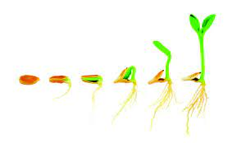
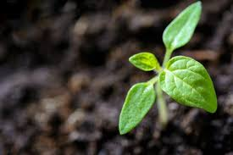
কাজগুলো সম্পন্ন করতে সমন্বয়ের প্রয়োজন আছে কি?
জীবের সকল শারীরবৃত্তীয় প্রক্রিয়া একটি সু-শৃঙ্খল নিয়মের মাধ্যমে সম্পন্ন করার প্রক্রিয়াকে জীবের সমন্বয় বলে।

Slide 4
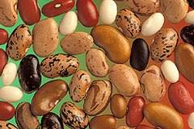
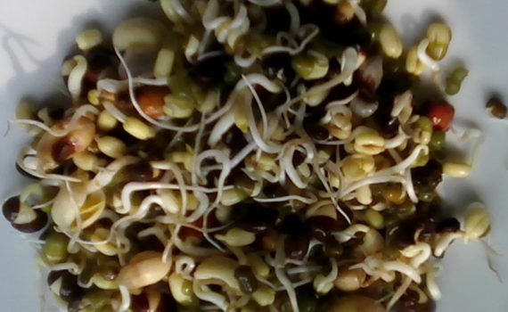
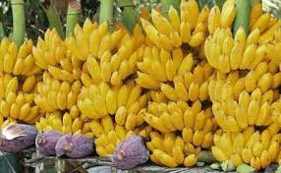
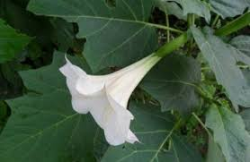
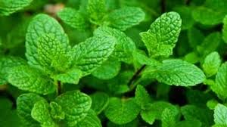
সমন্বয়
ঘটনাগুলো সু-শৃঙ্খল্ভাবে সম্পন্ন হওয়াকে সমন্বয় বলে।

Slide 5
আজকের পাঠ-
উদ্ভিদের সমন্বয়

Slide 6
শিখনফলঃ
১। উদ্ভিদের সমন্বয় ব্যাখ্যা করতে পারবে।
২। বিভিন্ন প্রকার হরমোনের ভূমিকা ব্যাখ্যা করতে পারবে।
৩। উদ্ভিদের আলোর প্রতি সাড়া দেওয়া ব্যাখ্যা করতে পারবে।

Slide 7
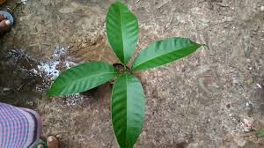
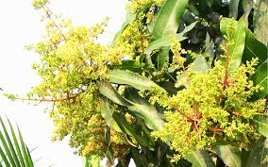
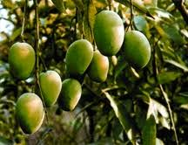
প্রতিটি উদ্ভিদ কোষে বিভিন্ন শারীরবৃত্তীয় কাজ একটি নিয়মের মধ্য দিয়ে সম্পন্ন হয়। আর এ কারণেই এসবের মধ্যে সমন্বয় প্রয়োজন। সমন্বয় না থাকলে উদ্ভিদের মধ্যে বিশৃঙ্খলা সৃষ্টি হয়ে যেত। একটি উদ্ভিদের জীবন চক্রের পর্যায়গুলো হলো- অঙ্কুরোদগম, পুষ্পায়ন, ফল সৃষ্টি, বার্ধক্য প্রাপ্তি, সুপ্তাবস্থা ইত্যাদি একটি নিয়ম মেনে চলে।

Slide 8
উদ্ভিদের সমন্বয় সাধনে আবহাওয়া ও জলবায়ুজনিত প্রভাবকগুলোর গুরুত্বও অনেক বেশি। কাজগুলো বিশেষ নিয়মেই হয়ে থাকে ।
বিজ্ঞানীদের মতে উদ্ভিদের বৃদ্ধি, বিকাশ ও বিভিন্ন অঙ্গসৃষ্টি ইত্যাদি উদ্ভিদদেহে উৎপাদিত বিশেষ কোন রাসায়নিক পদার্থের প্রভাবে হয়ে থাকে।
উদ্ভিদের সকল কাজ নিয়ন্ত্রনকারী এই জৈব রাসায়নিক পদার্থকে ফাইটোহরমোন বা বৃদ্ধিকারক বস্তু হিসাবে অখ্যায়িত।
ফাইটোহরমোন কোষে তোইরি হয় এবং উৎপত্তিস্থল থেকে বাহিত হয়ে দুরবর্তী স্থানের কোষের কার্যাবলী নিয়ন্ত্রণ করে।
উদ্ভিদের মধ্যে যে সকল হরমোন পাওয়া যায় তার মধ্যে অক্সিন, জিবেরিলিন ও সাইটোকাইনিন বৃদ্ধিকারক এবং অ্যাবসাইসিক এসিড ও ইথিলিন বৃদ্ধিপ্রতিবন্ধক হিসেবে কাজ করে।
পাতায় ফ্লোরিজেন নামক হরমোন তৈরি হয় এবং তা পত্রমূলে স্থানান্তরিত হয়ে পত্রমূলকে পুষ্পমুকুলে পরিণত করে। ফ্লোরিজেন উদ্ভিদের ফুল উৎপাদন করে।

Slide 9
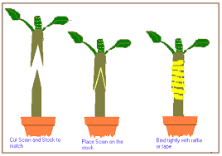
অক্সিনঃ
চার্লস ডারউইন এ হরমোন আবিষ্কার করেন।
তিনি উদ্ভিদের ভ্রুনমুকুলাবরণীর উপর আলোর প্রভাব লক্ষ করেন।
ভ্রুনমুকুলাবরনীর অগ্রভাগে অবস্থিত হরমোনটি হল বৃদ্ধিসহায়ক হরমোন অক্সিন।
অক্সিন প্রয়োগে শাখা কলমে মূল গজায়, ফলের অকালে ঝড়ে পড়া রোধ করে।

Slide 10
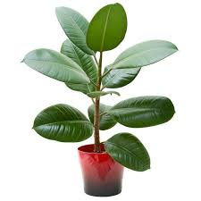
জিবেরেলিনঃ
চারাগাছ, বীজপত্র ও পত্রের বর্ধিঞ্চু অঞ্চলে এদের দেখা যায়। এর প্রভাবে উদ্ভিদের পর্বমধ্যগুলো দৈর্ঘে বৃদ্ধি পায়। এ জন্য খাটো উদ্ভিদে এ হরমোন প্রয়োগ করলে উদ্ভিদটি অন্যান্য সাধারণ উদ্ভিদ থেকেও লম্বা হয়। বীজের সুপ্তাবস্থা কাটাতেও জিবেরেলিন ব্যবহার হয়।

Slide 11
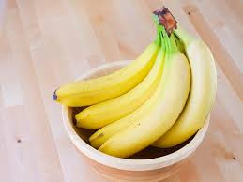
ইথিলিনঃ
ইথিলিন একটি গ্যাসীয় পদার্থ।
এটি ফল পাকাতে সাহায্য করে।
এ হরমোন ফল, ফুল, বীজ ,পাতা ও মূলেও দেখা যায়।
এর প্রভাবে চারাগাছের বিকৃত বৃদ্ধি লক্ষ করা যায়।

Slide 12
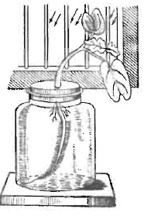
আলোর প্রতি উদ্ভিদের সাড়া দেওয়ার পরীক্ষাঃ
উপকরণঃ একটি কাচের বড় মূখযুক্ত বোতল, পুষ্টি দ্রবণ, ছিদ্রযুক্ত কর্ক, একটি সবল উদ্ভিদের চারা।
কার্যপ্রণালীঃ একটি বোতলে পুষ্টি দ্রবণ নিয়ে ছিদ্রযুক্ত ছিপিটি লাগিয়ে ছিপির ছিদ্রপথে চারাগাছটি এমনভাবে ডুকিয়ে দাও যাতে মূল্গুলো পুষ্টি দ্রবণে ডুবে থাকে। এবার গাছসহ বোতলটি জানালার কাছে আলোকিত স্থানে রেখে দাও।
পর্যবেক্ষণঃ ৪/৫দিন পর দেখবে যে, উদ্ভিদের কান্ড জানালার বাহিরের দিকে এবং মূল আলোক উৎসের বিপরীত দিকে বেকে যাচ্ছে।
সিদ্ধান্তঃ কান্ডে আলোক মূখী এবং মূলে আলোকবিমূখী বৃদ্ধি ও চলন ঘটে।

Slide 13
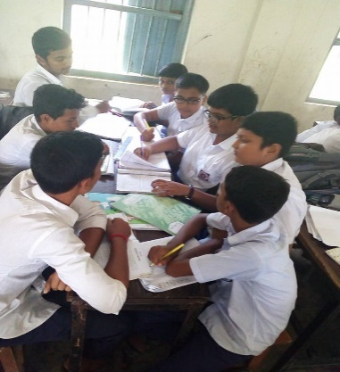
জোড়ায় কাজঃ
উদ্দীপকের ঘটনাটি উদ্ভিদ জীবনে গুরুত্বপূর্ণ -যুক্তিসহ বিশ্লেষণ কর।

Slide 14
মূল্যায়নঃ
১। অক্সিনের কাজ কি?
২। উদ্ভিদের সকল কাজ নিয়ন্ত্রনকারী রসায়নিক পদার্থকে কি বলে?
৩। বৃদ্ধিকারক হরমোন সমূহ কি কি?

Slide 15
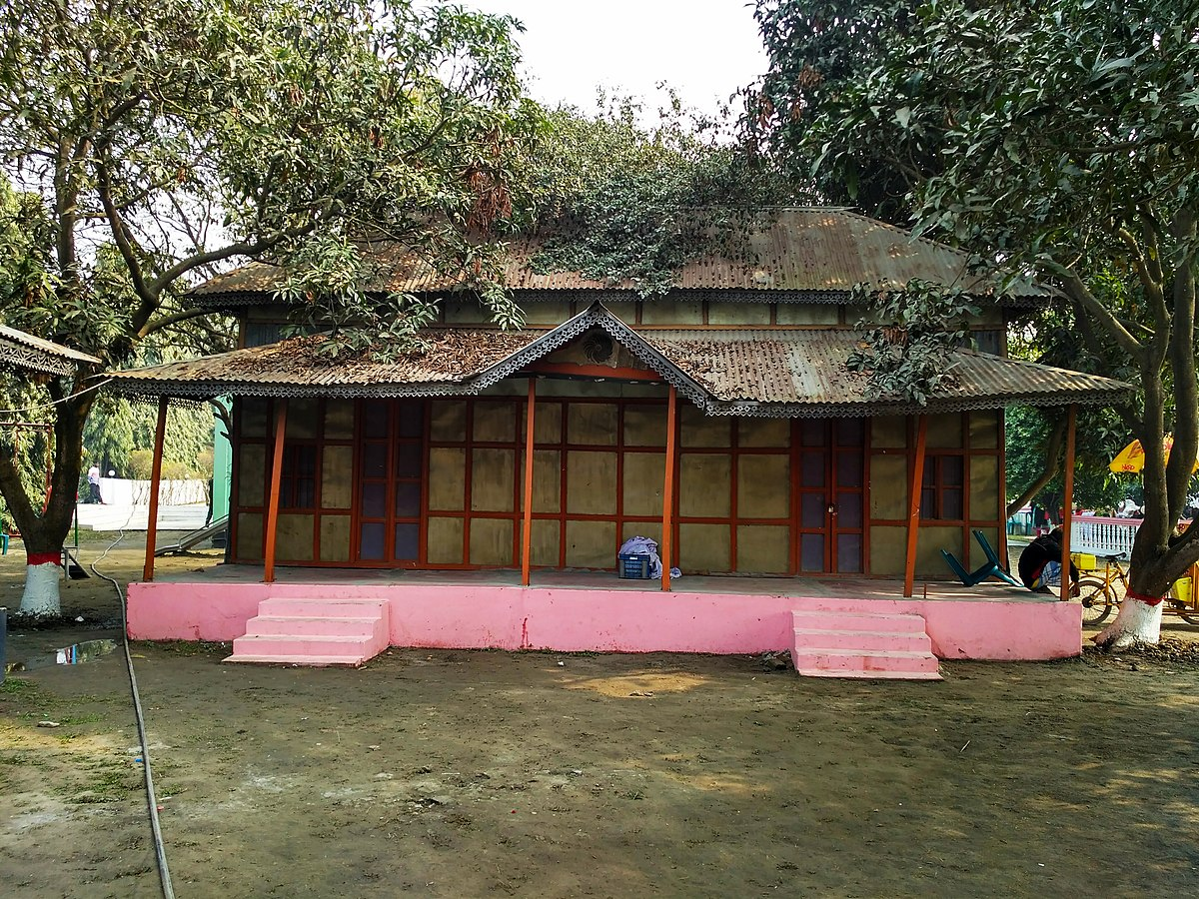
বাড়ির কাজঃ
উদ্ভিদের আলোর প্রতি সাড়া দেওয়ার প্রক্রিয়াটি ব্যাখ্যা কর।

Slide 16
সবাইকে ধন্যবাদ

